Slide 1
Wide & Deep Learning for Recommender Systems
Heng-Tze Cheng, Levent Koc, Jeremiah Harmsen, Tal Shaked,et al
Google

Slide 2
背景介绍
以往的推荐算法中的具有单输入层的wide部分，记忆能力较强，对于用户点击过的物品能够精准推荐，但是泛化能力较弱。
Deep神经网络通过对稀疏特征学习的低维密度嵌入，可以将特征组合推广到不可见的特征组合中，也就是泛化能力强。
Wide & Deep模型结合了记忆和泛化推荐系统的优点，Google团队在Google Play应用商店上进行了测试并取得了不错的效果。

Slide 3
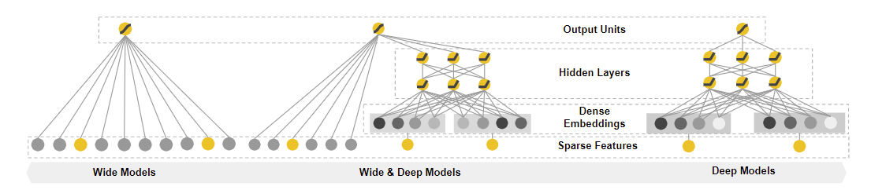
Wide & Deep模型
Notes:
模型中的wide部分增强的是模型的记忆能力，deep部分则是增强了模型的泛化能力。
wide部分的“记忆能力”。其实大家可以看到，所谓的“记忆能力”，可以简单理解为发现“直接的”、“暴力的”、“显然的”关联规则的能力。比如该问题中，Google W&D期望在wide部分发现这样的规则：
用户安装了应用A，此时曝光应用B，用户安装的B概率大。
记忆：看做从历史中学习到的比较显示的相关性。模型结构部分是LR+cross-product transformation（特征工程方面对大量One-hot特征，其中这些特征做了And，or之类的特征组合。这种方式的局限性在于没有办法去泛化，没有出现在训练数据中的query和item的特征对）
而Deep部分就更黑盒一些，它把能想到的所有特征扔进这个黑盒去做函数的拟合，显然这样的过程会“模糊”一些直接的因果关系，泛化成一些间接的，可能的相关性。
泛化：相关性的一个延续。探索过去较少或者从未发生的新特征组合。（提升推荐的多样性---对于有些物品冷启动问题，有些物品很少与其他物品交互，存在query-item矩阵高维稀疏情况。这个时候通过DNN得到的稠密向量，能够在更少相关性情况下推荐。）

Slide 4


Wide部分
y = $w^{T}$x+ b 其中x = [$x_{1}$, $x_{2}$, ...，$x_{d}$] , w = [$w_{1}$, $w_{2}$, ...，$w_{d}$]
Wide部分包含两种特征，一种是基础特征，另外一种是组合特征，即通过Cross Product transformation来表示。组合特征AND（user_installed_app=netflix，impresion_app=Pandora）表示既安装了netflix app同时又浏览过Pandora的用户特征为1，否则为0。
Notes:
也就是上图的第二行。
Cki是布尔型变量，表示当第i个特征属于第k个组合特征时，其值为1，否则为0

Slide 5
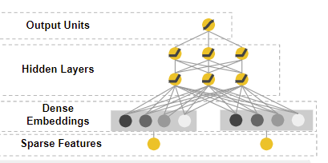
Deep部分
首先是嵌入层，将高维的稀疏向量转换成低维的稠密向量。然后在隐藏层使用ReLU激活函数，输出层采用逻辑回归。
单层的Wide部分善于处理大量稀疏的id类特征；Deep部分利用神经网络表达能力强的特点，挖掘隐藏在特征背后的数据模式。本模型将Wide和Deep部分结合起来，利用逻辑回归，输出最终结果。
Notes:
σ (·)表示sigmoid函数，φ(x)特征交叉转换后的特征。W分别表示权重

Slide 6
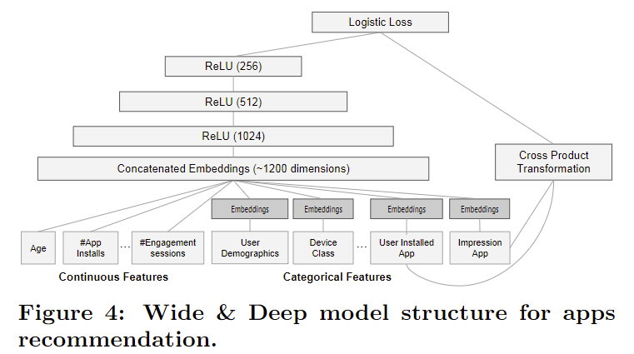
模型训练和部署
Deep部分的输入包括用户年龄、已安装应用数量、设备类型、已安装应用以及曝光应用等特征。已安装应用、曝光应用等类别型特征，需要经过Embedding层输入连接层拼接成1200维的Embedding向量，再经过ReLU层，最终输入LogLoss层。
Wide部分的已安装应用和已曝光应用是两个id类特征，如果将其进行组合，不仅会产生维度爆炸的问题，还会让原本就稀疏的multihot向量更为稀疏，因此，该模型在Wide部分训练时采用FTRL方法来过滤掉稀疏特征，减轻模型训练的负担。
Notes:
FTRL方法可以认为是一个稀疏性很好，精度又不错的随机梯度下降方法。由于是随机梯度下降，当然可以做到来一个样本就训练一次，进而实现模型的在线更新。

Slide 7
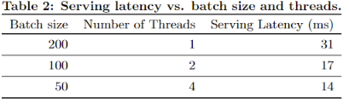
模型训练和部署
训练阶段：Deep部分将类别特征Embedding成32维向量，把所有类别特征拼接在一起有1200维，最终通过三层RELU的全连接网络。并且在训练过程中，每来一批新数据，原有模型参数作为初始化参数，热启动方式来训练。
Serving阶段：为了达到10ms延时，多线程并行的计算更小的batch来加速，并不是将所有候选的apps都放在一个batch上计算。

Slide 8
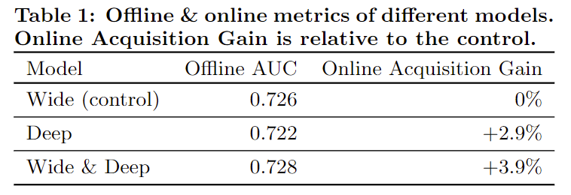
实验结果

Slide 9
启发
Wide & Deep模型能够取得成功的关键在于：
抓住了业务问题的本质特点，能够融合传统模型记忆能力和深度学习模型泛化能力的优势。
模型的结构并不复杂，比较容易在工程上实现、训练和上线，这加速了其在业界的推广应用。

Slide 10
Deep & Cross Network for Ad Click Predictions
Ruoxi Wang，Bin Fu，Gang Fu，Mingliang Wang Stanford University，Google

Slide 11
问题背景
Wide & Deep模型表达能力不足。
在Wide部分，仍然需要人工地设计特征叉乘。面对高维稀疏的特征空间、大量的可组合方式，基于人工先验知识虽然可以缓解一部分压力，但仍需要不小的人力和尝试成本，并且很有可能遗漏一些重要的交叉特征。
本模型替代Wide部分的Cross网络可以自动构造有限高阶的交叉特征，并学习对应权重，告别了繁琐的人工叉乘。

Slide 12
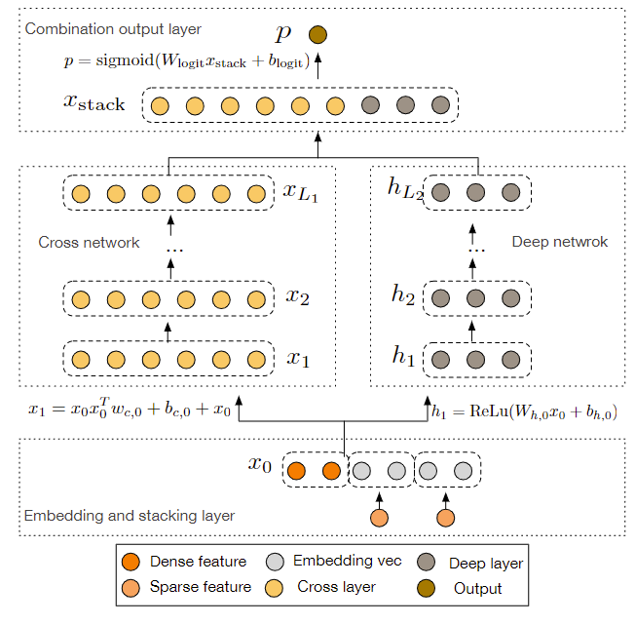

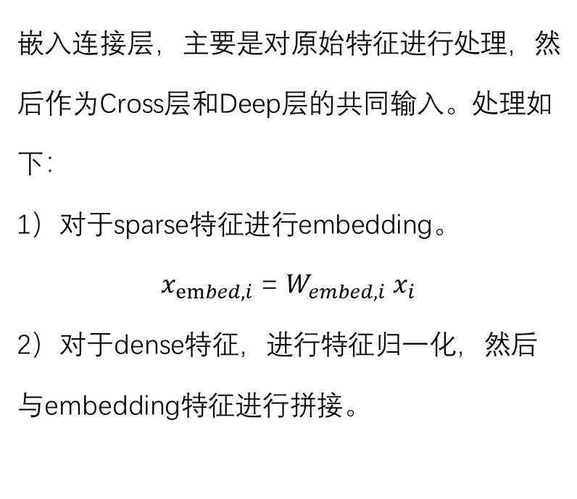
模型介绍
嵌入连接层，主要是对原始特征进行处理，然后作为Cross层和Deep层的共同输入。处理如下：
1）对于sparse特征进行embedding。
$x_{embed,i}$ = $W_{embed,i}$ $x_{i}$
2）对于dense特征，进行特征归一化，然后与embedding特征进行拼接。
Notes:
从下到上依次是嵌入连接层，cross层和deep层，输出层。

Slide 13
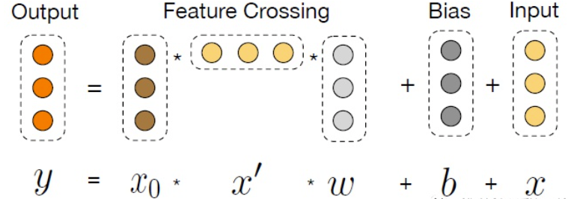
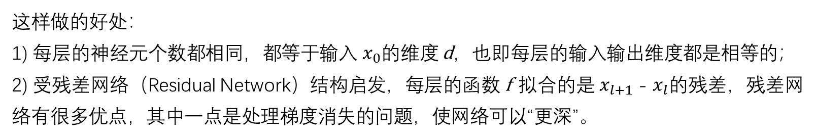
Cross层
若第l层交叉层的输出向量为$x_{l}$，则$x_{l+1}$层的输出如下式所示：
这样做的好处：
1) 每层的神经元个数都相同，都等于输入 $x_{0}$的维度 d，也即每层的输入输出维度都是相等的；
2) 受残差网络（Residual Network）结构启发，每层的函数 f 拟合的是 $x_{l+1}$- $x_{l}$的残差，残差网络有很多优点，其中一点是处理梯度消失的问题，使网络可以“更深”。
Notes:
其中$w_{l}$为外积操作的权重向量，$b_{l}$为偏置向量
好处：
除此之外，可以看出交叉层在增加参数方面是比较“克制”的，若$x_{0}$维度为d, 交叉层层数为LC，那么交叉层总参数量为d * LC * 2，
并且每一层均保留了输入向量，使得输入和输出的变化不会特别明显。Cross网络在 Wide & Deep模型中Wide部分的基础上进行特征的自动化交叉，避免了更多基于业务理解的人工特征组合。

Slide 14
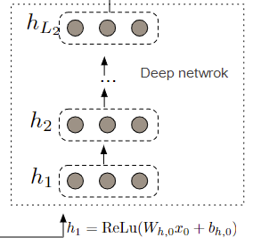

Deep层
Deep层就是传统的深度神经网络，用来学习高维非线性特征交叉组合。公式如下：
然后DCN拼接Cross层和Deep层的输出，采用logistic loss作为损失函数，进行联合训练，这些细节与Wide & Deep几乎是一致的。
Notes:
$x_{0}$维度为d，Ld为Deep层数，Deep层每层神经元个数为m，则参数数量为(d * m + m) + (m * m + m) * (Ld - 1)

Slide 15
实验分析
数据集
文中在公开的CTR预估数据集 Criteo Display Ads上进行实验，Criteo有13个integer特征，26个categorical特征且每个category都有大量的类别值。Criteo含有7天的用户日志，共11GB，取前6天作训练集（约41 milion样本），第7天随机划分为验证集和测试集。对这个数据集来说，0.001的logloss改进也被认为是非常显著的提升。

Slide 16
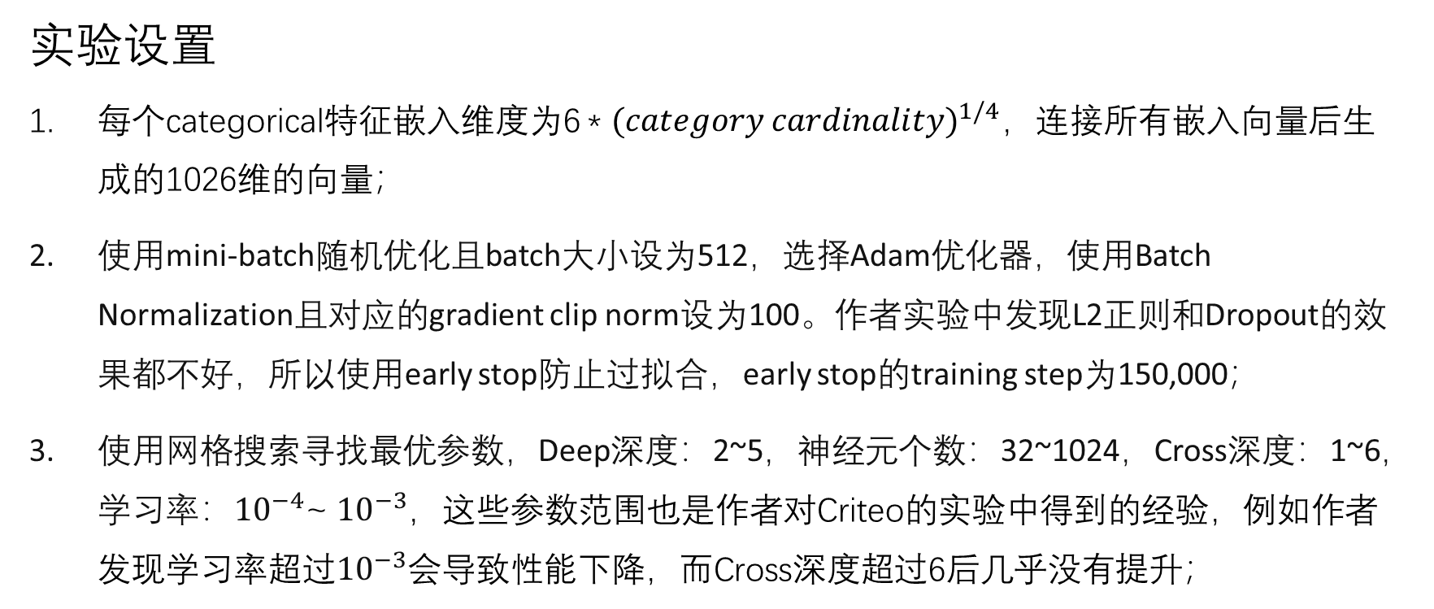
实验分析
实验设置
每个categorical特征嵌入维度为6 * ${(category cardinality)}^{1/4}$，连接所有嵌入向量后生成的1026维的向量；
使用mini-batch随机优化且batch大小设为512，选择Adam优化器，使用Batch Normalization且对应的gradient clip norm设为100。作者实验中发现L2正则和Dropout的效果都不好，所以使用early stop防止过拟合，early stop的training step为150,000；
使用网格搜索寻找最优参数，Deep深度：2~5，神经元个数：32~1024，Cross深度：1~6，学习率：${10}^{−4}$~ ${10}^{−3}$，这些参数范围也是作者对Criteo的实验中得到的经验，例如作者发现学习率超过${10}^{−3}$会导致性能下降，而Cross深度超过6后几乎没有提升；

Slide 17
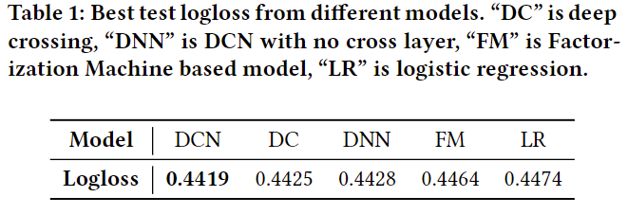
实验结果
对比方法
文中选择DNN，LR，FM与Deep Cross（DC）作为对比方法，其中DNN可看作将DCN去除Cross部分，LR使用所有稀疏特征（dense特征会被离散化）与部分精选交叉特征。

Slide 18
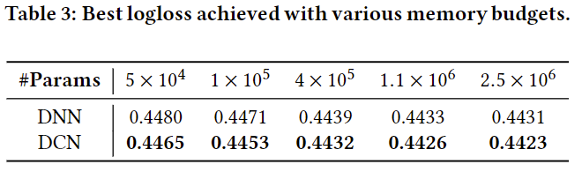
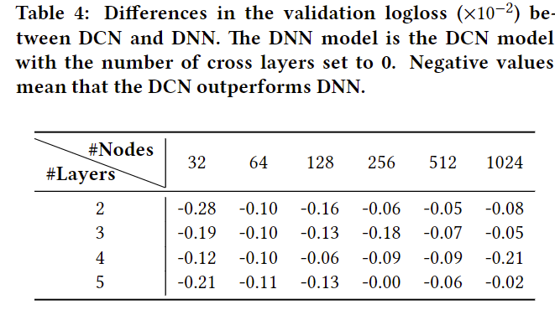
实验结果
作者进一步对比了DCN与DNN在memory占用和效果上的差异，实验结果如左图所示。为达到同样性能，DCN所需的参数量显著更少；此外，随着参数量的上升，DNN与DCN的差距在减小，但DCN仍稳定占优。相比DNN，Cross可以辅助Deep，减小了Deep的“工作量”，通过特殊的cross layer设计，用更少的参数量有效捕获有意义的、DNN难以捕捉的特征相关性。
Notes:
第一个是通过各种内存预算实现最佳的对数损失。
第二个是DCN与DNN之间的验证对数损失（×10-2）的差异。 DNN模型是交叉层数设置为0的DCN模型。负值表示DCN优于DNN

Slide 19
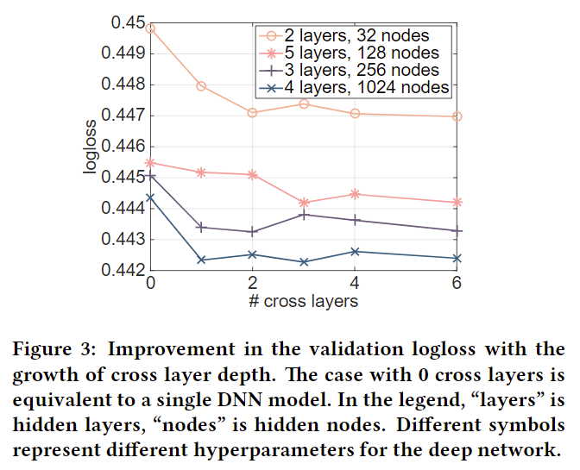
实验结果
文中也在两个非点击率预测（Non-CTR）数据集——Forest Covertype和Higgs上进行了实验，这是UCI上的公开数据集，结果类似，DCN最优。此外，文中也对cross层数进行了实验，实验显示cross层并非越多越好，具体结果如左图。
实验部分不足的地方是只进行了离线测试，与其他落地性很强的业界paper相比，没有一个online test，没有给出更具说服力的实验指标AUC或GAUC，也没有对比Wide & Deep。

Slide 20
结论
论文提出一种新型的交叉网络结构 DCN，其中 Cross 可以显示、自动地构造有限高阶的特征叉乘，从而在一定程度上告别人工特征叉乘，说一定程度是因为文中出于模型复杂度的考虑，仍是仅对sparse特征对应的embedding作自动叉乘，但这仍是一个有益的创新
Cross部分的复杂度与输入维度呈线性关系，相比DNN非常节约内存。实验结果显示了DCN的有效性，DCN用更少的参数取得比DNN更好的效果

